Slide 1


www.kheprisante.fr

Slide 2

www.kheprisante.fr

Slide 3
www.kheprisante.fr

Slide 4

www.kheprisante.fr

Slide 5

REFLEXOLOGIE
www.kheprisante.fr

Slide 6
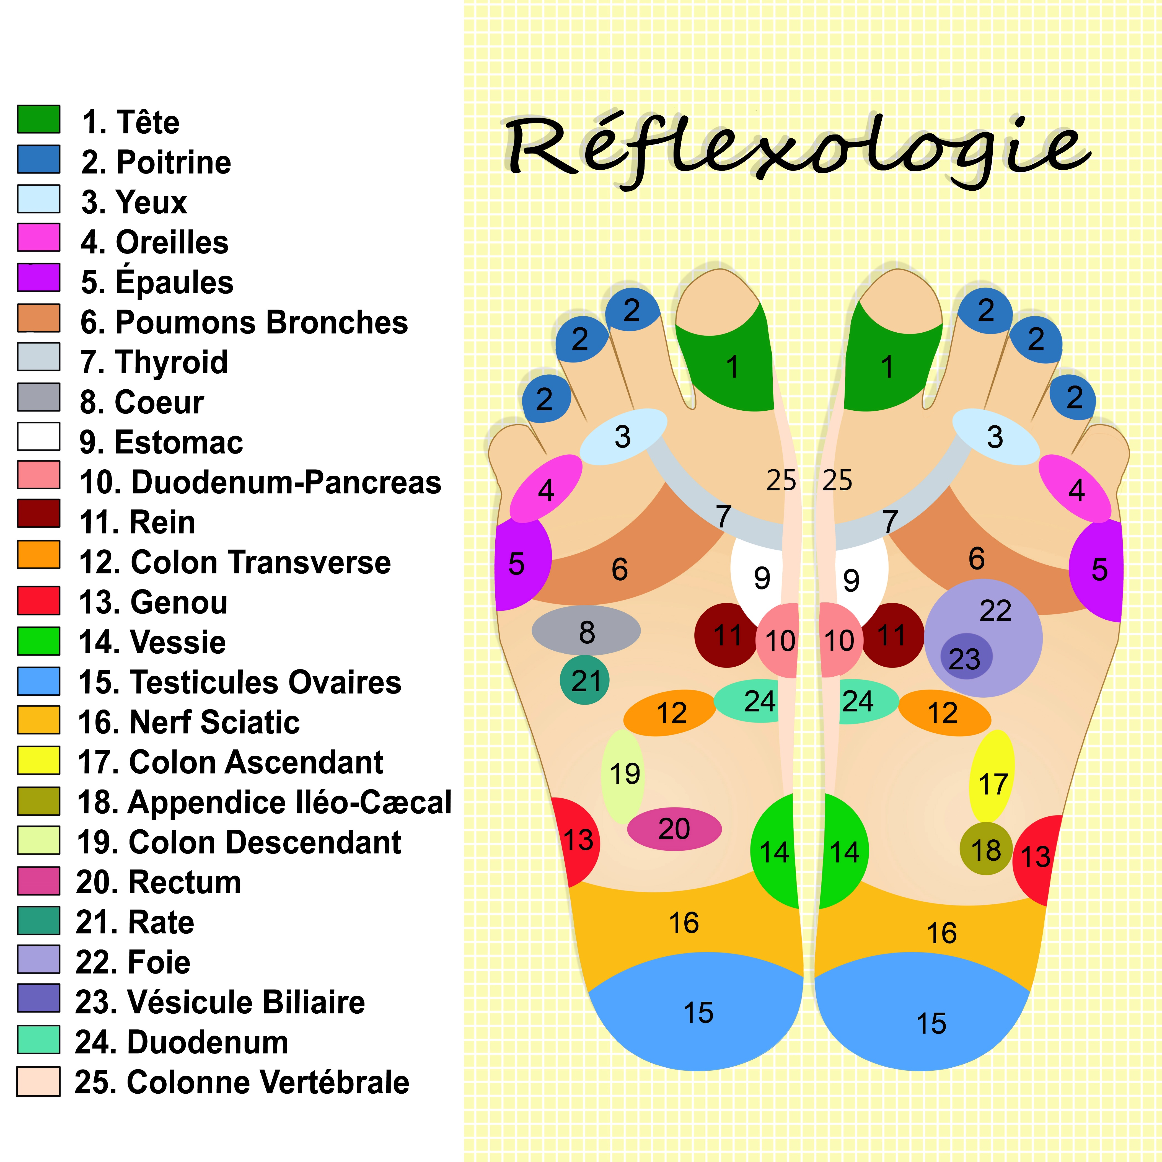
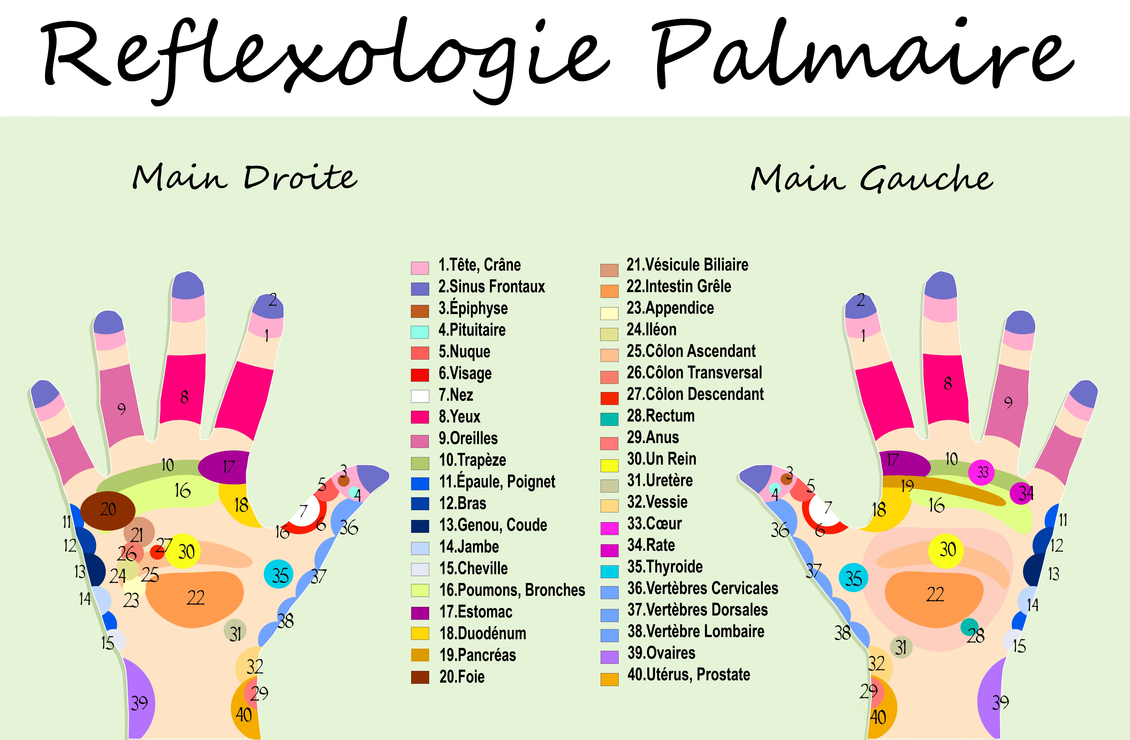
REFLEXOLOGIE
www.kheprisante.fr

Slide 7
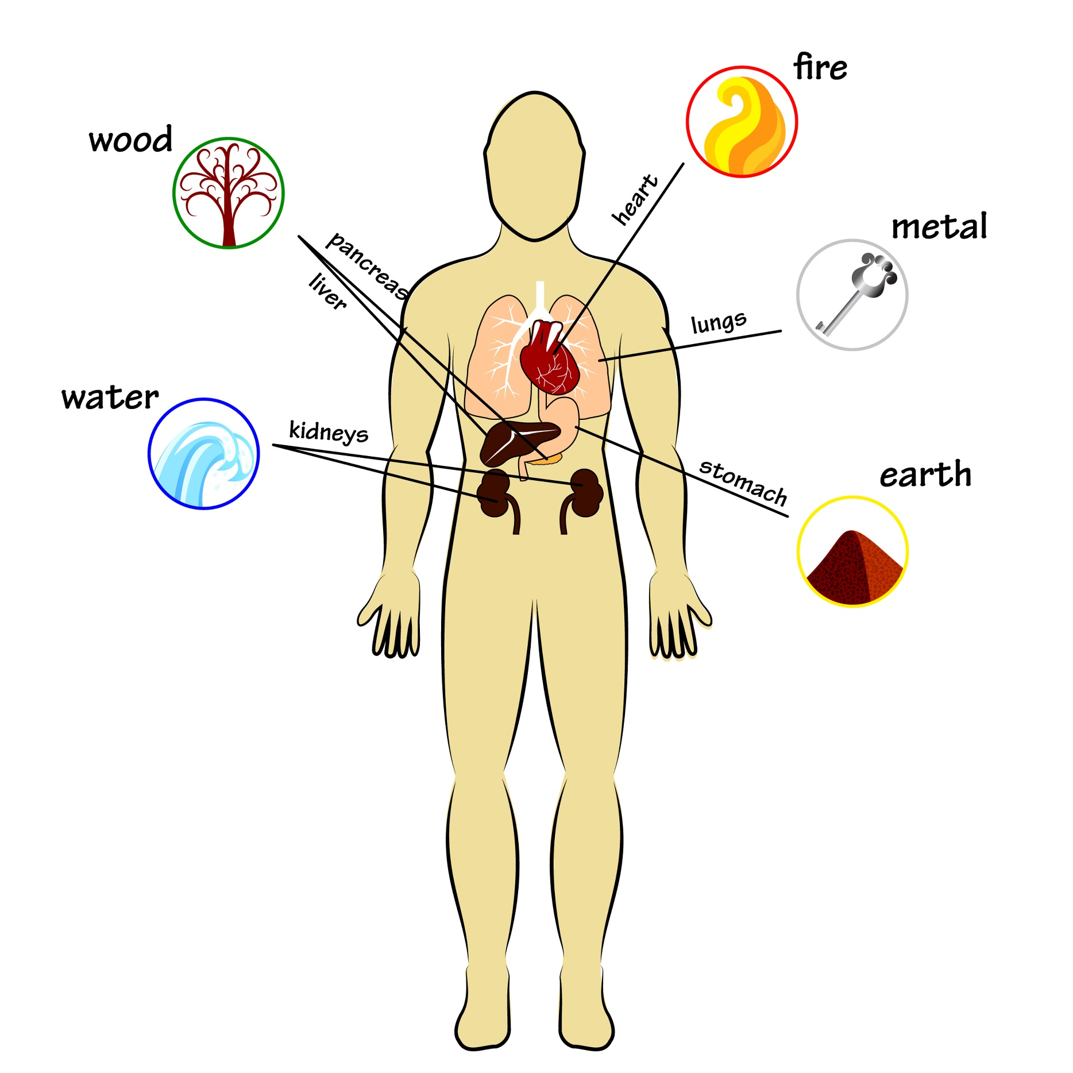
www.kheprisante.fr

Slide 8
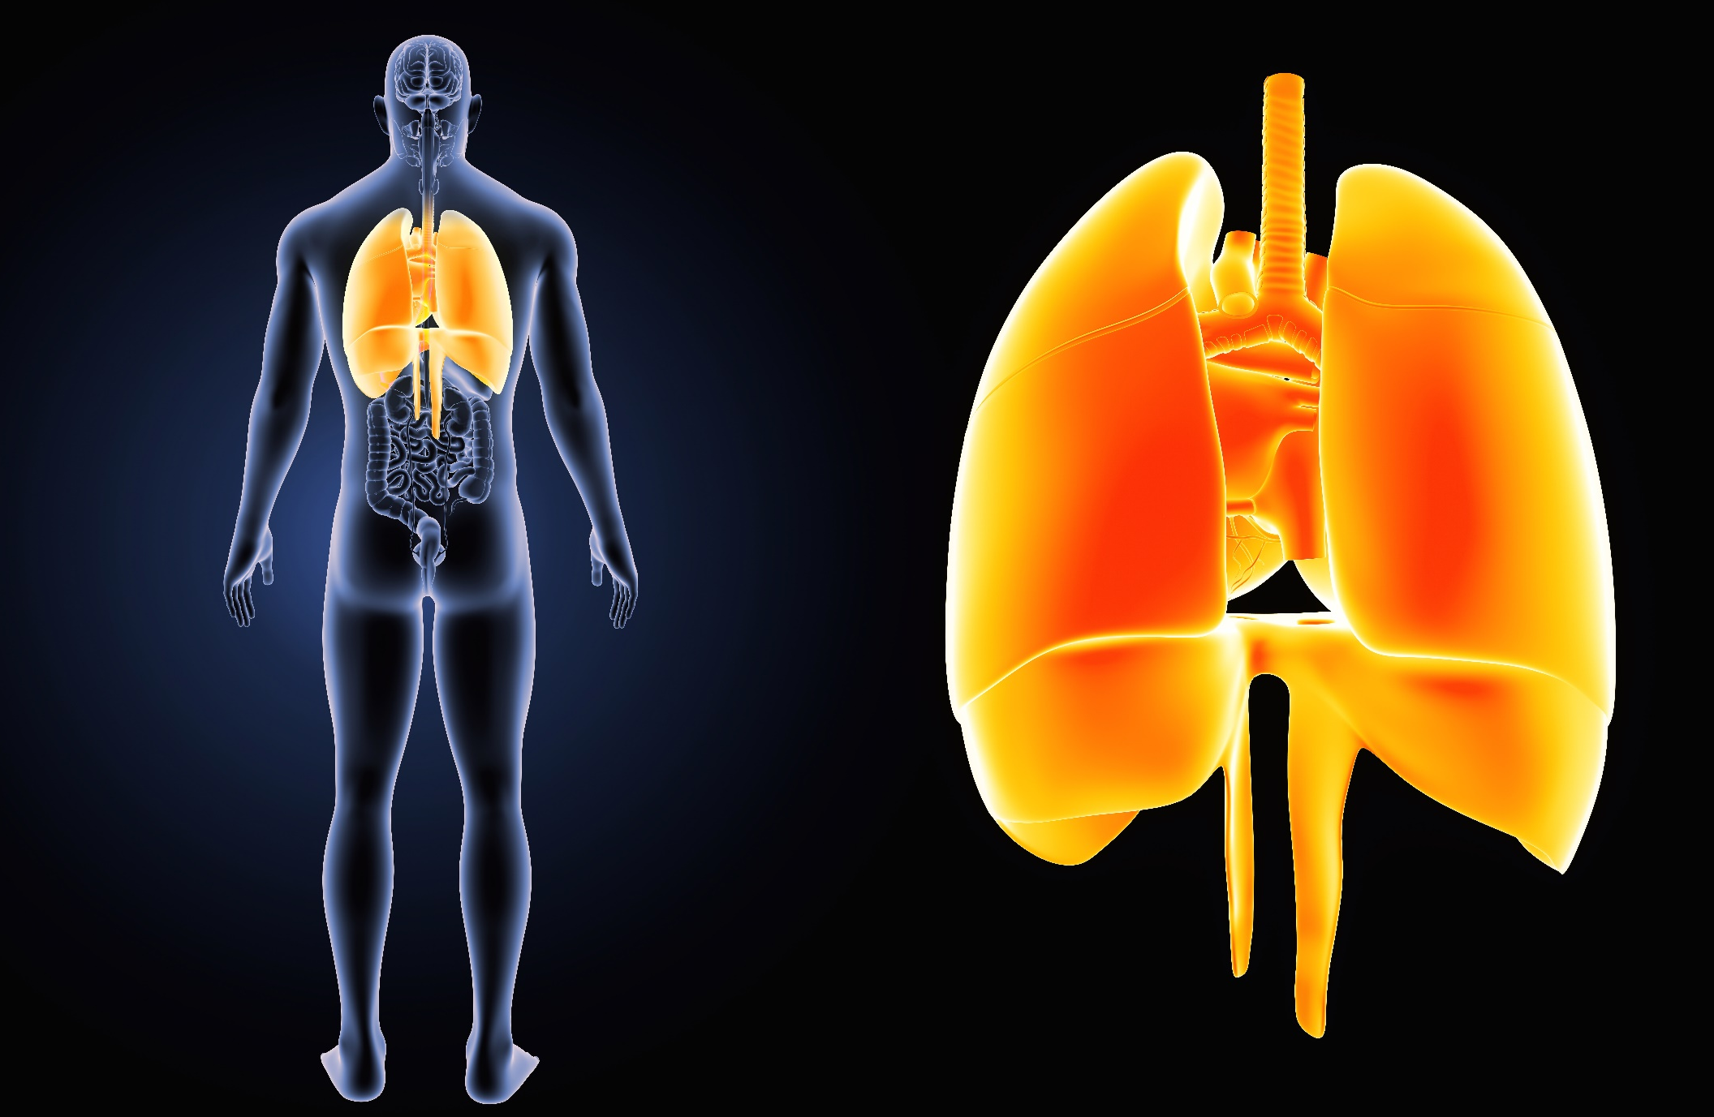
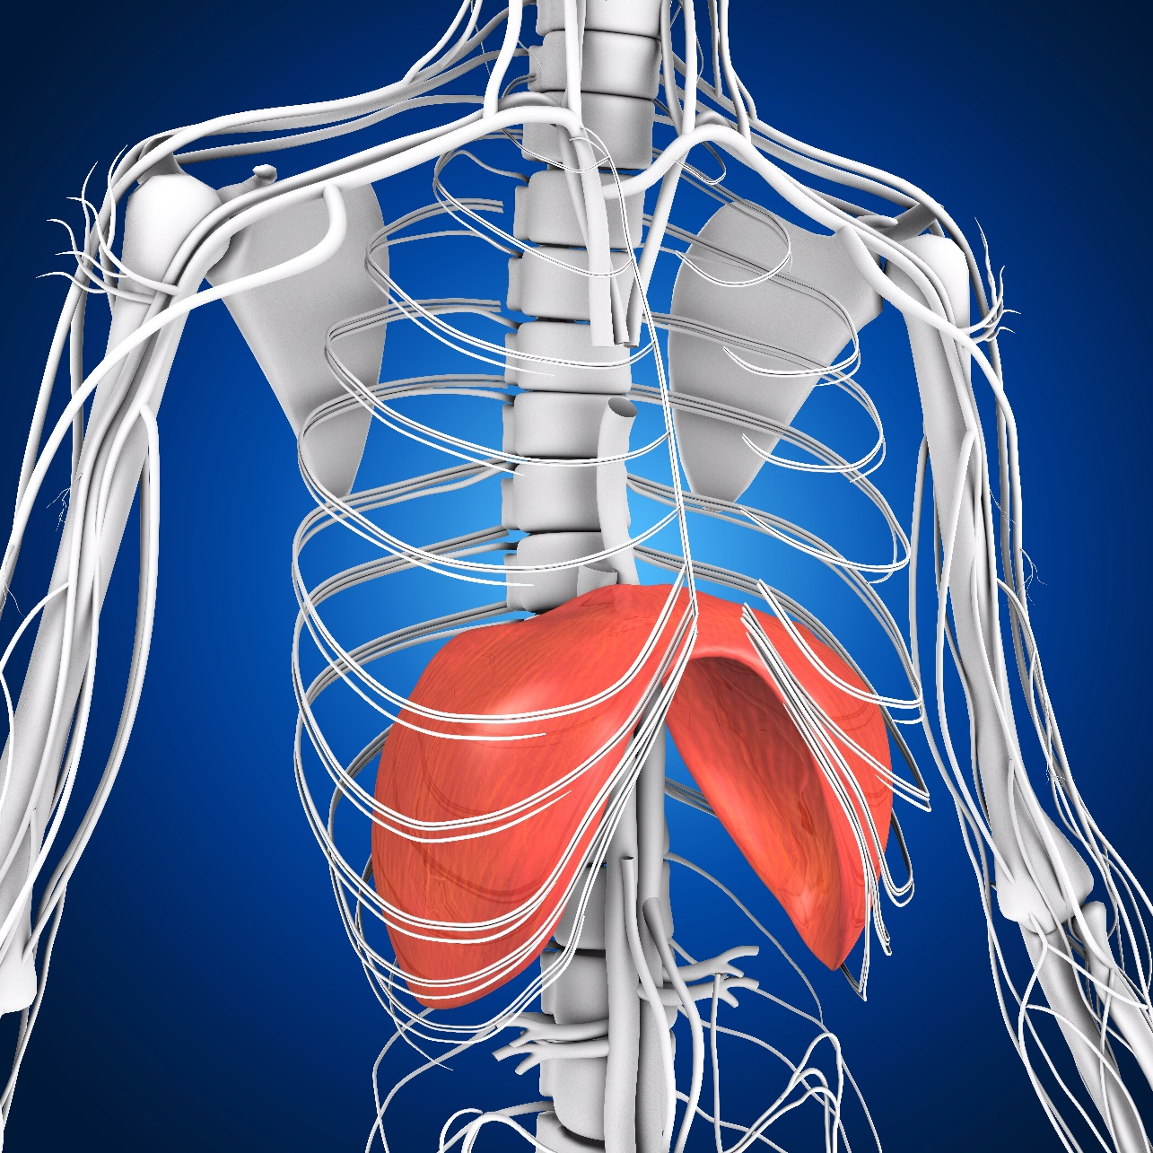
Système
respiratoire
Diaphragme
www.kheprisante.fr

Slide 9
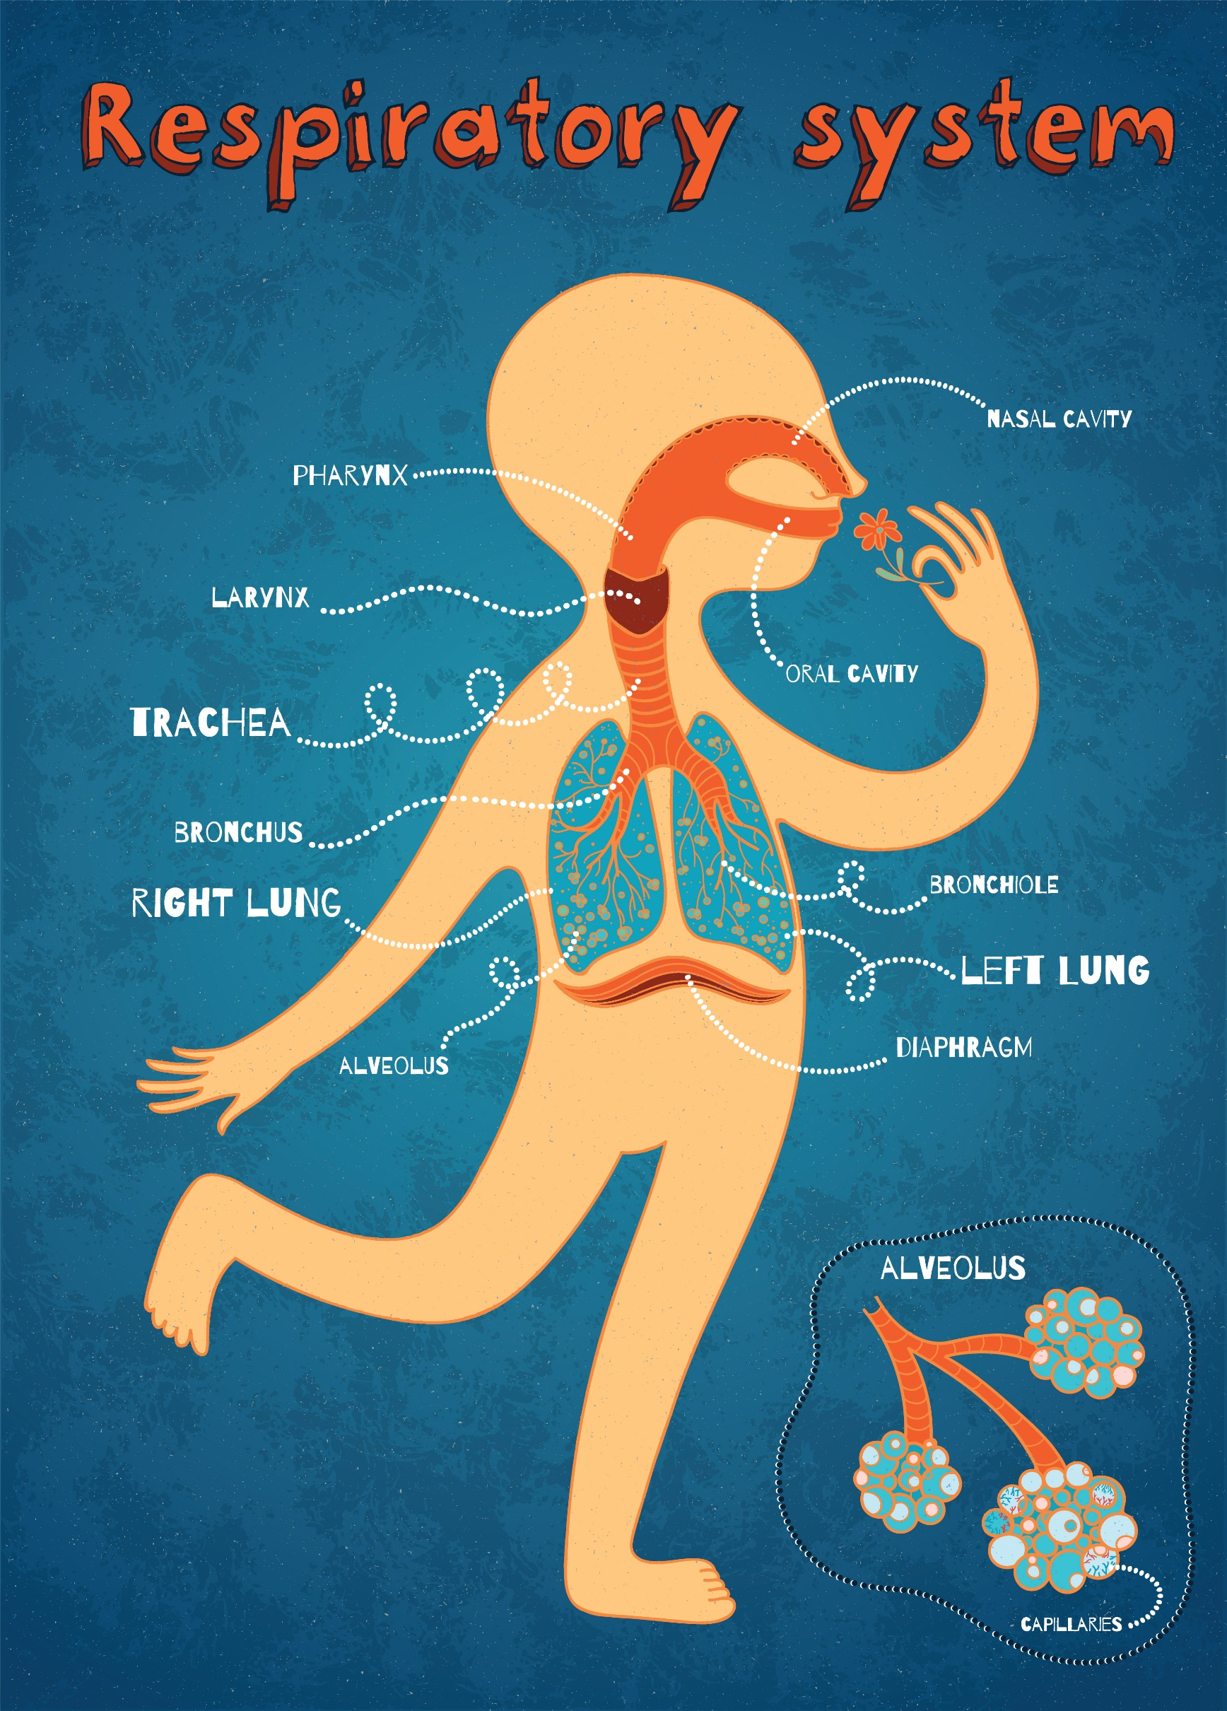
www.kheprisante.fr

Slide 10
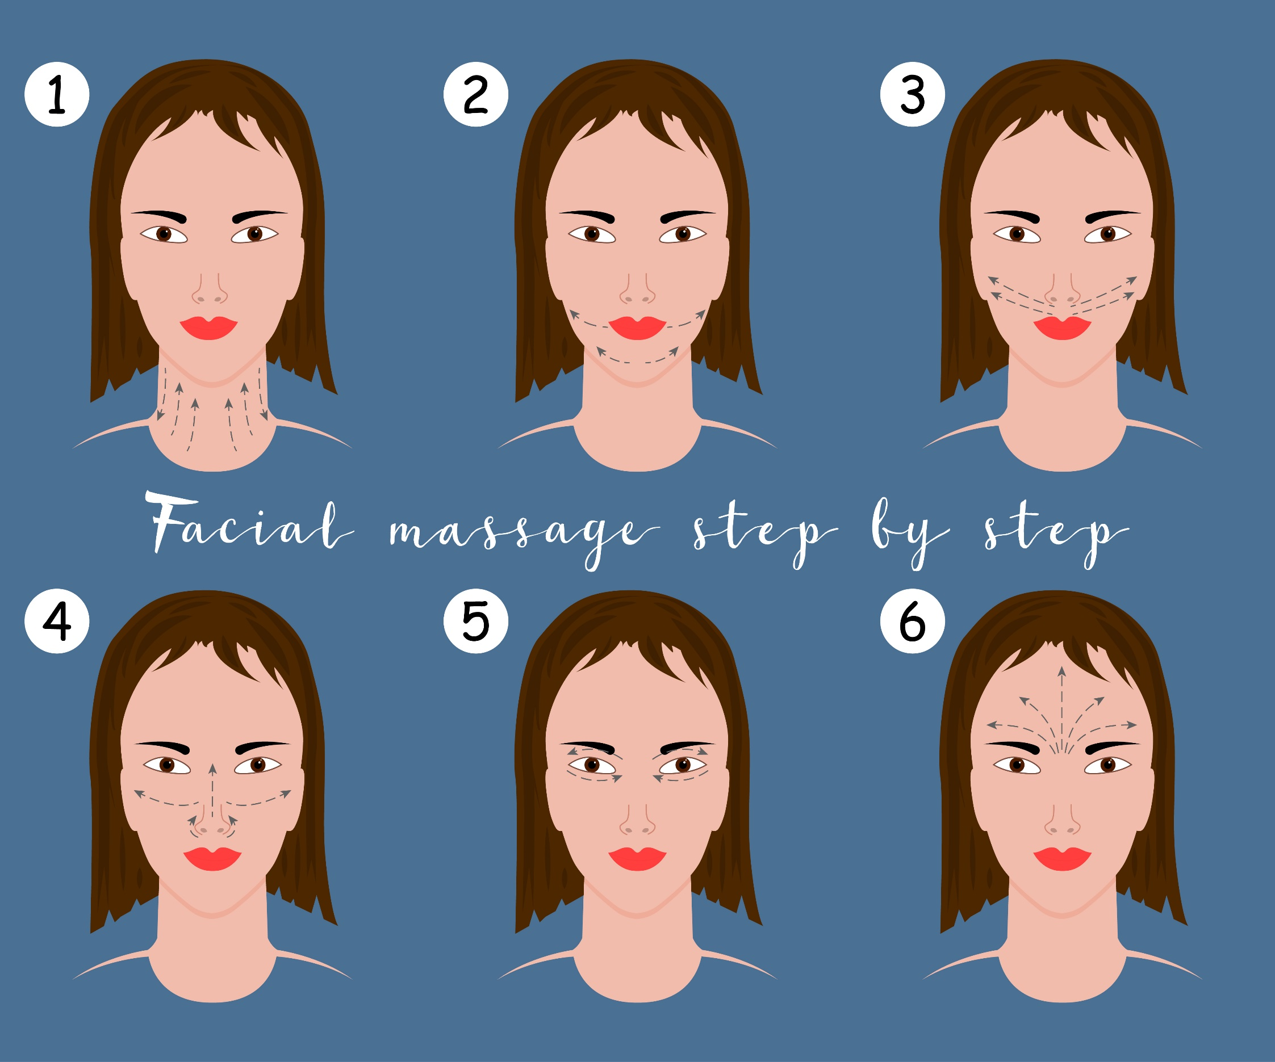
KOBIDO : MASSAGE JAPONAIS DU VISAGE
www.kheprisante.fr

Slide 11
KOBIDO : MASSAGE JAPONAIS DU VISAGE
www.kheprisante.fr

Slide 12
MASSAGE THAILANDAIS – TECHNIQUE ENERGETIQUE
www.kheprisante.fr

Slide 13
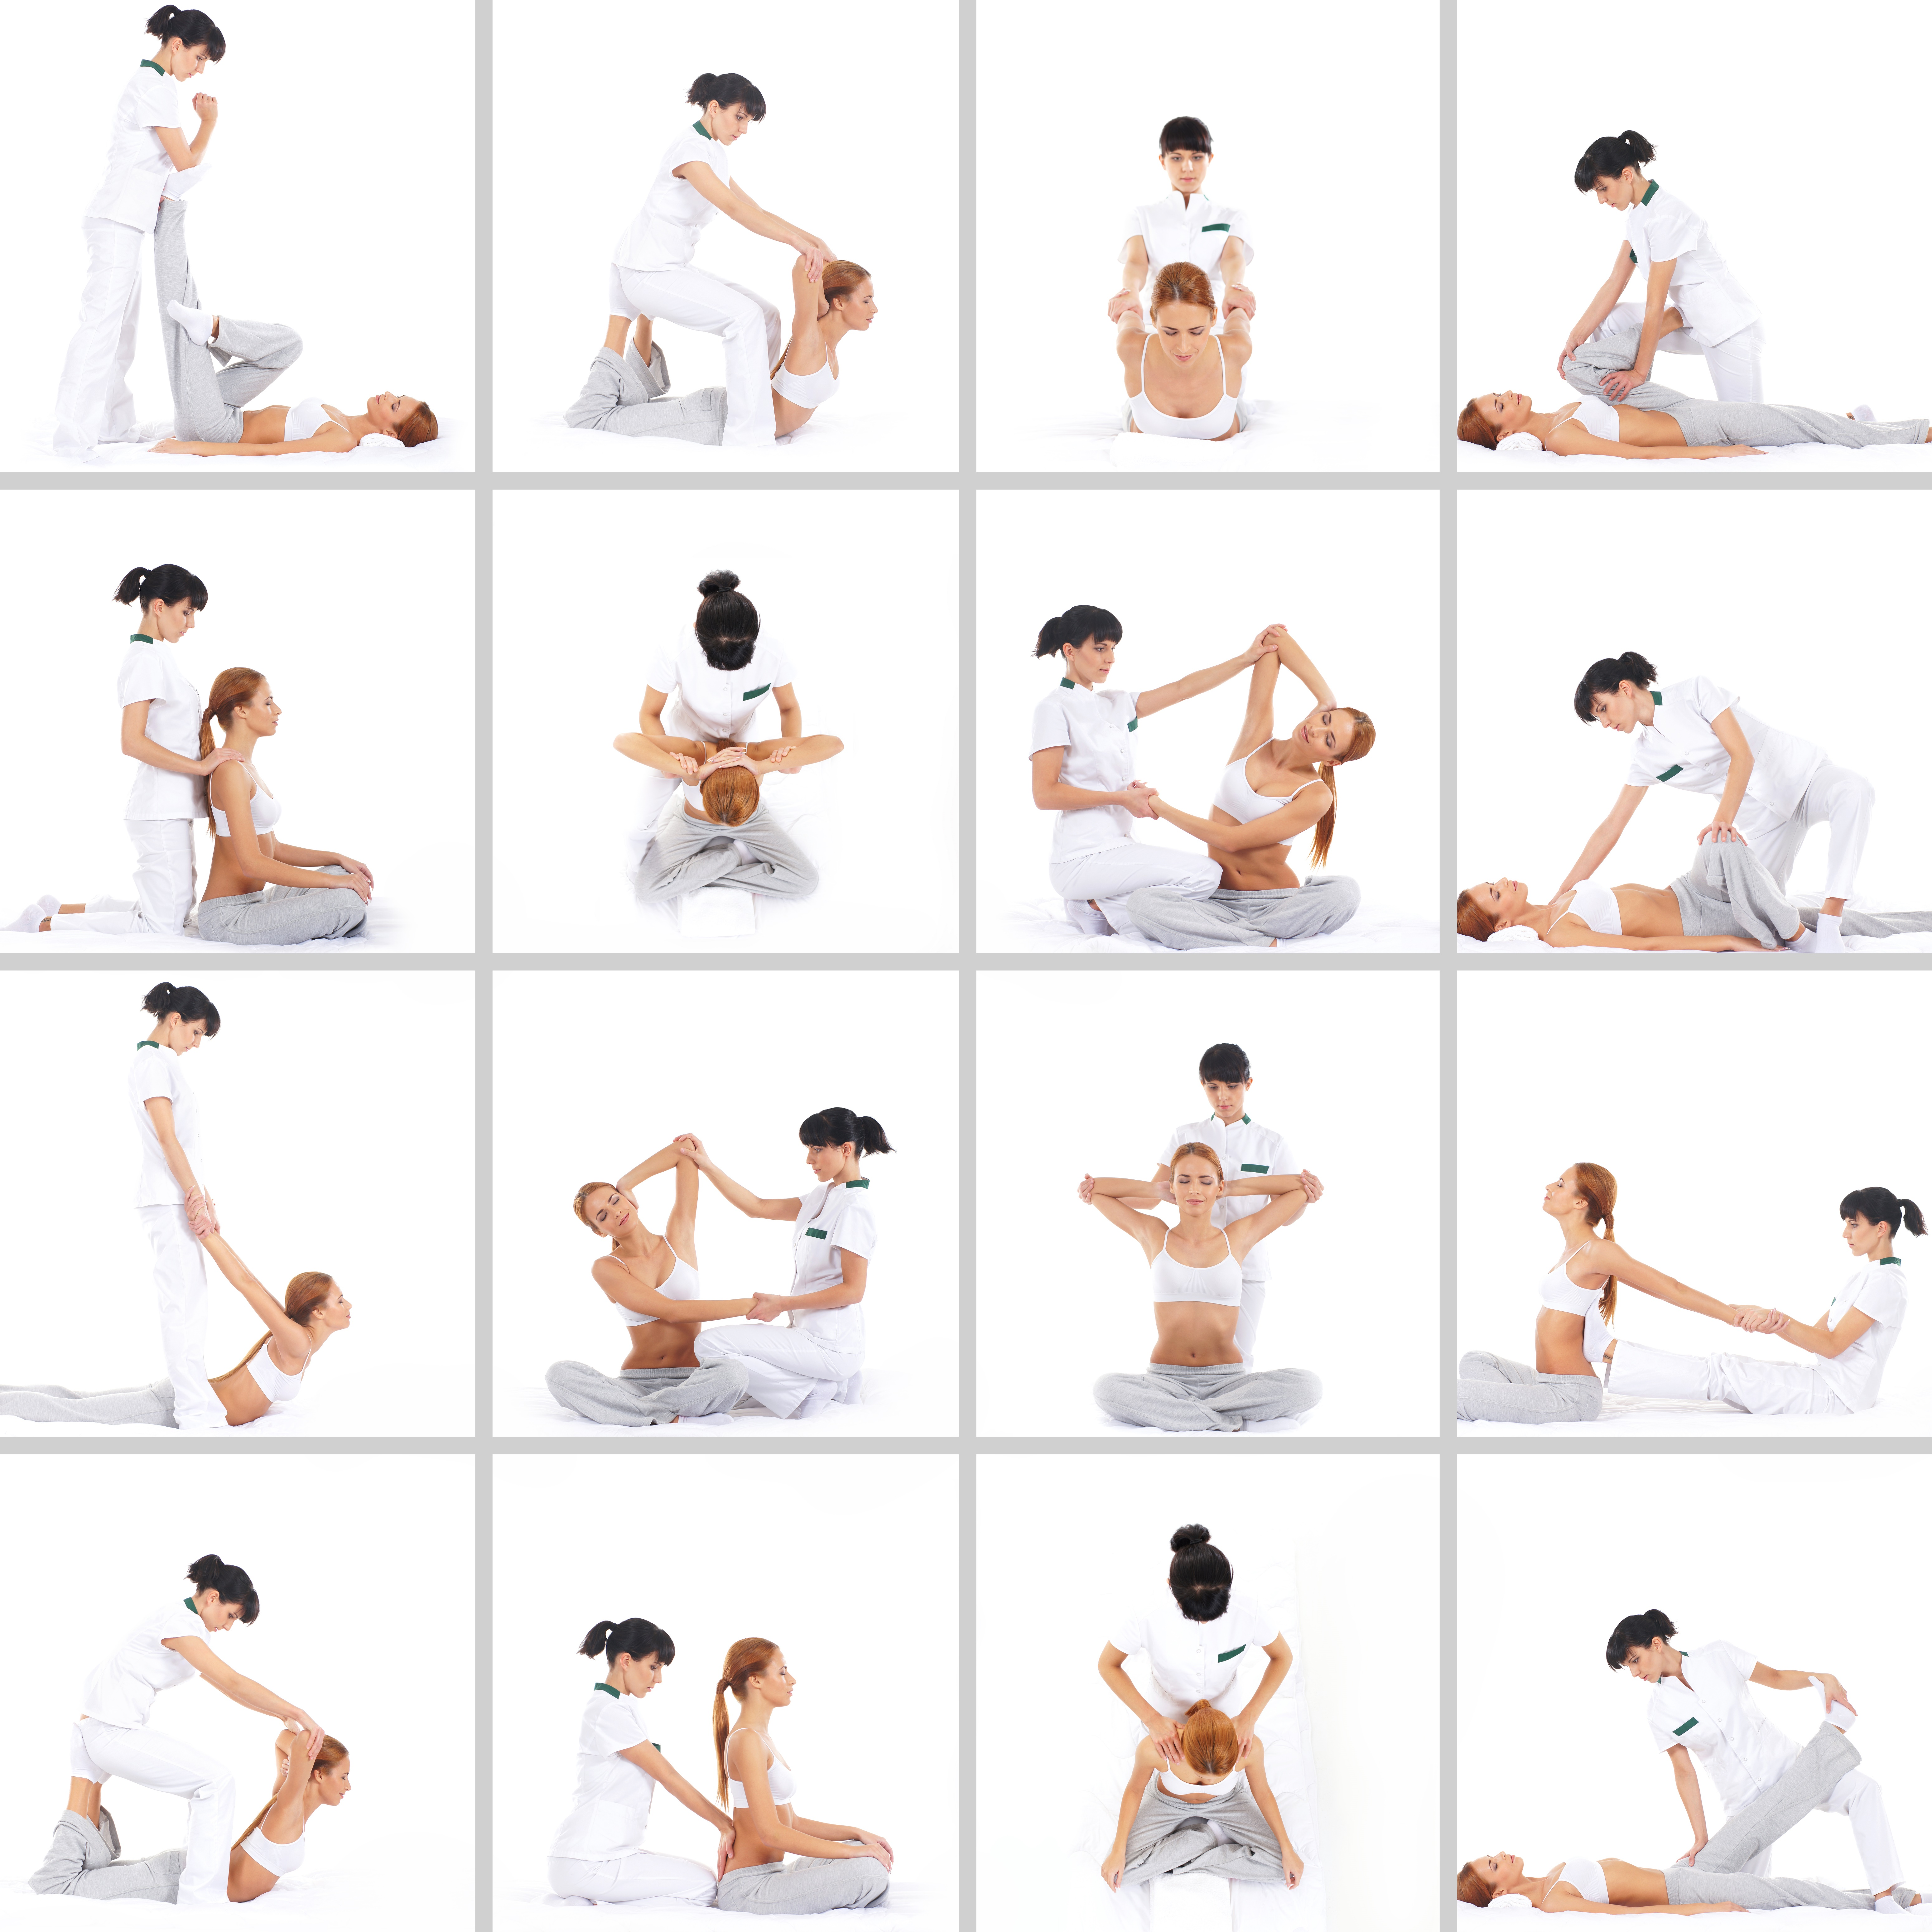
MASSAGE THAILANDAIS – TECHNIQUE ENERGETIQUE
www.kheprisante.fr

Slide 14
ACUPRESSURE ET RELAXATION CRANIENNE
www.kheprisante.fr

Slide 15
ACUPRESSURE ET RELAXATION CRANIENNE
www.kheprisante.fr

Slide 16

SOPHROLOGIE DYNAMIQUE
www.kheprisante.fr

Slide 17
SOPHROL0GIE
ET TECHNIQUES RESPIRATOIRES
www.kheprisante.fr

Slide 18

QI GONG
www.kheprisante.fr

Slide 19

QI GONG
www.kheprisante.fr

Slide 20

PSYCHOMOTRICITE
REGULATION DU TONUS ET DU GESTE
www.kheprisante.fr

Slide 21

PSYCHOMOTRICITE
REGULATION DU TONUS ET DU GESTE
www.kheprisante.fr

Slide 22

www.kheprisante.fr

Slide 23

Les émotions
J’apprends à vivre avec
www.kheprisante.fr

Slide 24
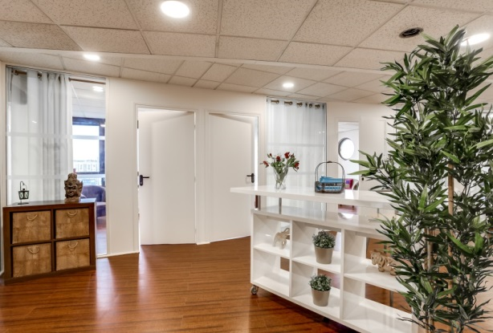
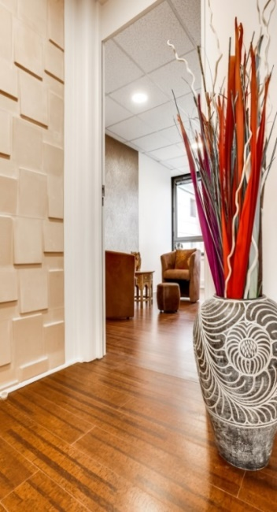





Espace de Santé intégrative
& Thérapies complémentaires
Coordination de soins & Neurothérapie
www.kheprisante.fr
Vie professionnelle - Familles - Couples - Adolescents - Enfants
Qualité de Vie au Travail
Burn out
Harcèlement
Sommeil
Maternité Périnatalité
Parentalité
Dépression
Stress post-traumatique
Douleurs & maladies chroniques
Oncologie, Acouphènes…
Coaching
Orientation scolaire Evaluation
Bilan de compétences professionnel
______
Entretien de coordination de soins
Sur rendez-vous 01 84 25 22 87
Troubles Envahissant du
Développement et des
apprentissages (dont autisme)
Souffrance scolaire
Précocité Intellectuelle
Surdouance Adulte
TDA-H
Troubles alimentaires
Surcharge pondérale
Allergies
Addictions - Phobies
188 Grande Rue Charles de Gaulle
94130 Nogent-sur-Marne
36 rue des Fermes
77700 Chessy

